Slide 1
VigorDrayOS3裝在學生套房應注意
UBLink.org

Slide 2
適用機型
Vigor 目前系列

Slide 3
儀表板

Slide 4
Lan IP 不要用192.168.1.1

Slide 5
Lan DNS(兩筆以上) DHCP租約時間14400s(4hr)

Slide 6
VLAN

Slide 7
網管式 Switch Hub
UBS-5324，24Port Giga可網管
VigorSwitch G1080，8Port Giga可網管
VigorSwitch G1282，24Port Giga可網管
VigorSwitch G2280x，24+4SFP Giga可網管
VigorSwitch G2100，8Port Giga可網管
VigorSwitch G2540x/xs，54+4SFP Giga可網管

Slide 8
PoE供電式Switch Hub
VigorSwitch P2100 L2+
8埠 10/100/1000 Ethernet with PoE(2SFP Total 140W)
VigorSwitch P1282
24埠 Gigabit Ethernet with PoE+4 SFP smart switch(30W per Port / Total 400W)
VigorSwitch P2280x
28埠 Gigabit Ethernet with PoE+4 SFP L2+
switch(30W per Port / Total 400W)
VigorSwitch P2540xs
54埠 Gigabit Ethernet with PoE+4 SFP L2+
switch(30W per Port / Total 400W)

Slide 9
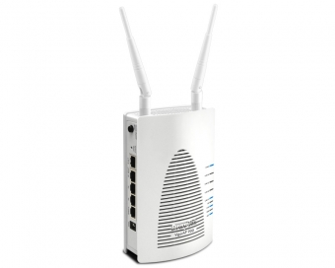
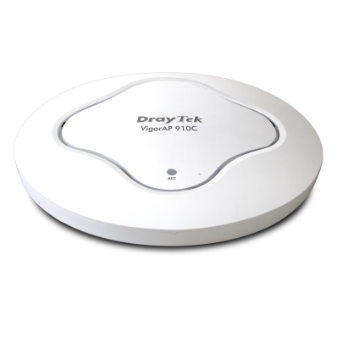
無線熱點Wifi AP
VigorAP802，插牆壁電源式
VigorAP903，PoE自帶Hub 4Port，2.4/5G雙頻
VigorAP912C，PoE，802.11ac
VigorAP918R(室外)，PoE，802.11ac
VigorAP960C (wifi6)
VigorAP1060C (wifi6)
VigorAP1000C (三頻)

Slide 10
浮動IP ddns http://ubddns.org

Slide 11
Session 3000~8000 Why ?

Slide 12
頻寬管理(自動調整頻寬需要嗎/學生no，飯店OK) SmartQoS(session1000~2000啟動) 限上傳，下載0:不管

Slide 13
管理 遠端管理

Slide 14
自我診斷

Slide 15
The END
感謝您 !!
如果您有任何的問題
單項產品詳細簡報請洽詢各區服務處
請洽
台中:裕笠科技股份有限公司
電話:04-2260-5121
help@ublink.org
台北:遠豐科技股份有限公司
電話:02-2932-1422
help@farich.com.tw
高雄:鉅創科技股份有限公司
電話:07-588-1868
kshelp@ublink.org

Slide 16
@LINE

